Slide 1
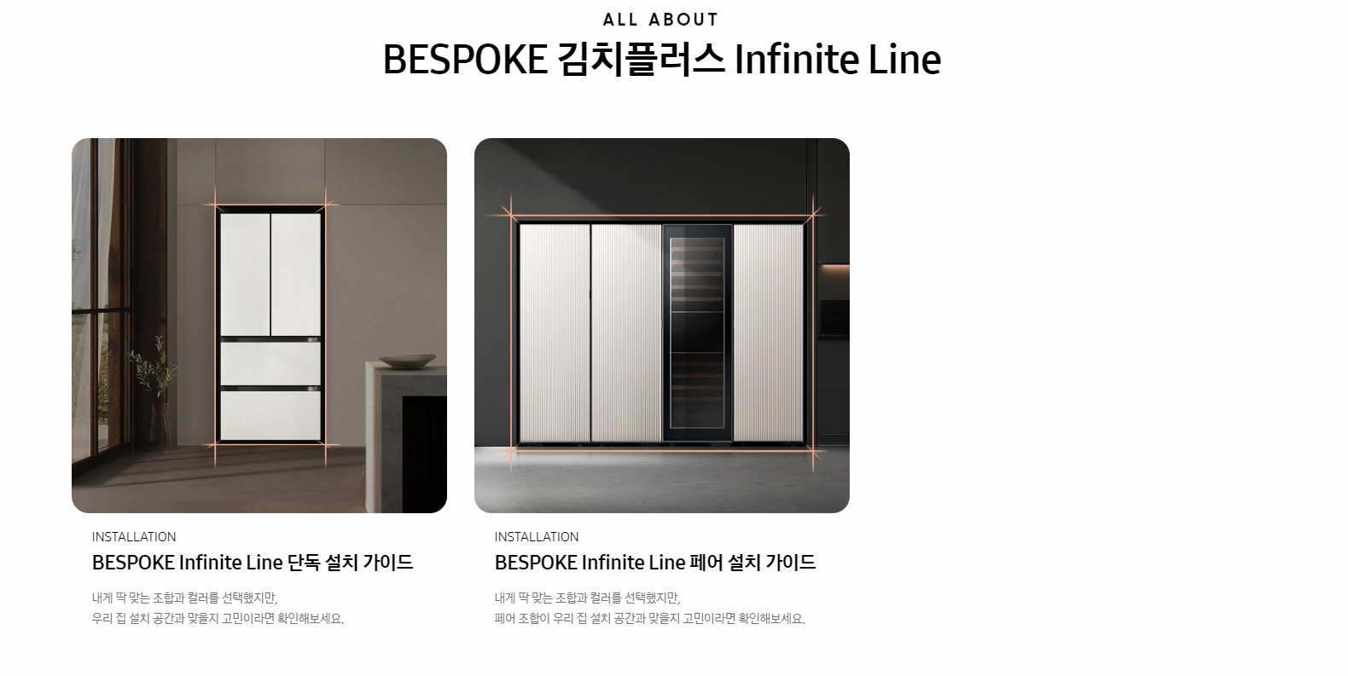
H2 : 12px
H2
Div 카드 모아두는 곳
Width: 900px
Div 카드별
이미지 Div

